Slide 1
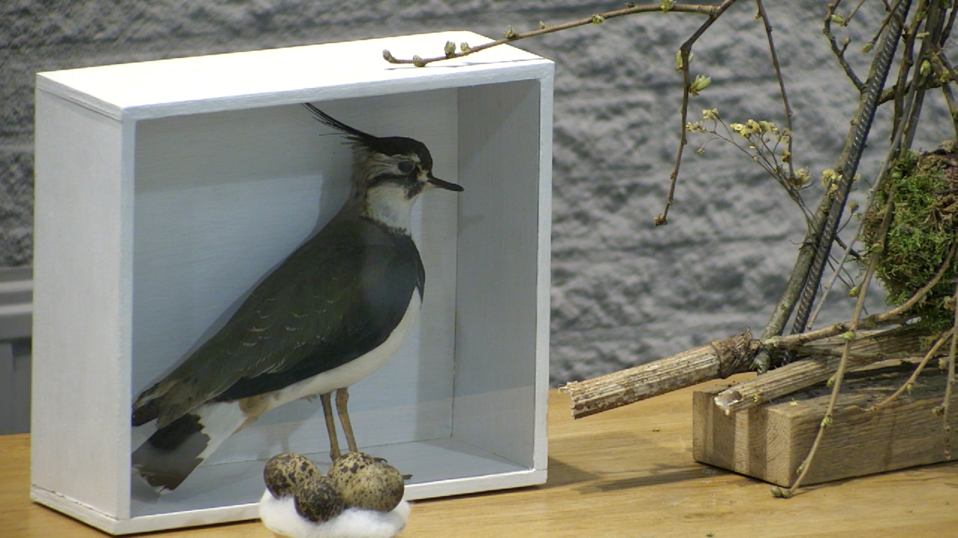
Deuteronomium 22 : 6 + 7
Stel dat je onderweg bent en in een boom of op het land een nest ontdekt waarin een vogel op haar jongen of haar eieren zit. Dan mag je het nest uithalen, maar het moederdier moet je laten vliegen. Het is verboden én de jongen én het moederdier te pakken.
Wie zich hieraan houdt, zal lang en gelukkig leven.

Slide 3

Goed beheer of wanbeheer?

Slide 4
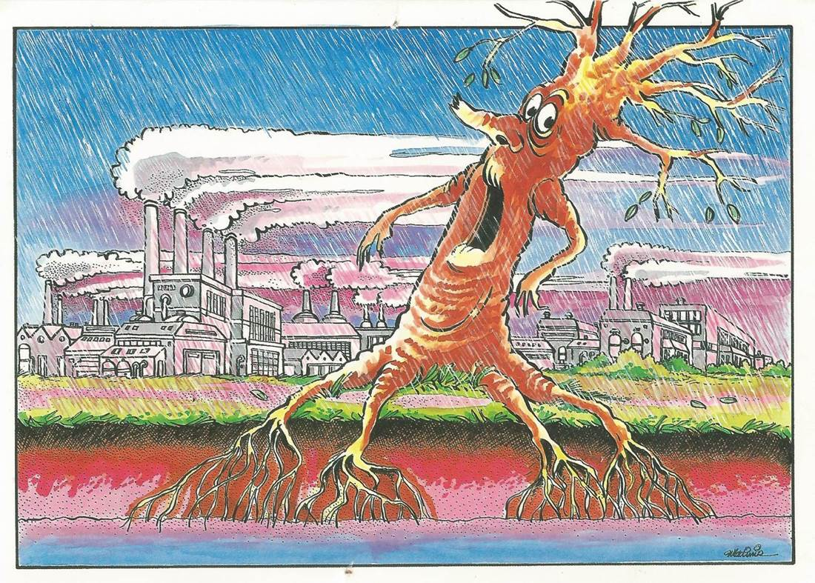
God ziet graag
dat je zuinig bent op zijn spullen
met het leven in zijn natuur

Slide 5
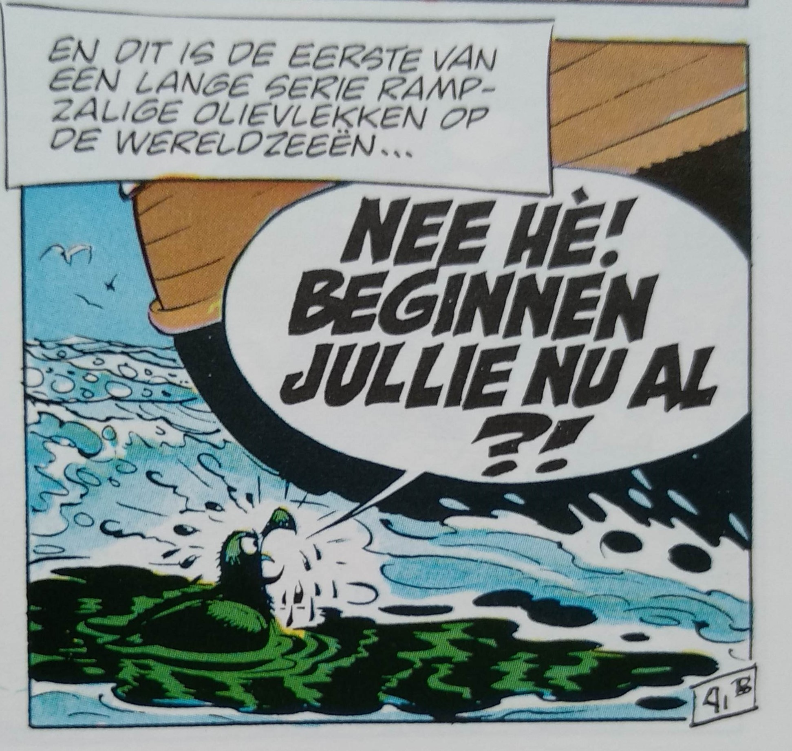
In de tijd van de Bijbel
was er nog speciale aandacht
voor natuurbeheer,
milieuvervuiling
en klimaatcrisis.
De natuur wordt in de Bijbel
wél bezongen als Gods
goede schepping (Psalm 104)

Slide 6
Duikt ooit een vogel in een klapnet neer als het aas ontbreekt? Slaat ooit een klapnet dicht zonder dat er iets te vangen is? Amos 3 vers 5
Als zij nog eens op weg gaan, zal Ik mijn net over hen uitspreiden. Ik haal ze neer als vogels uit de lucht. Zodra Ik hun zwerm hoor, neem Ik ze gevangen. Onheil kome over hen, omdat zij van Mij zijn weggevlogen. Hosea 7 vers 12+13a

Slide 7
Als u een stad langdurig moet belegeren, mag u haar boomgaarden niet vernietigen. Laat de bijl rusten en laat de bomen staan, want u moet er zelf van eten,
en bovendien: is een boom soms een mens, dat u tegen hem moet strijden? Alleen de bomen waarvan
u weet dat ze geen vruchten geven, mag u vernietigen of omhakken om ze te gebruiken voor de belegering van de stad waarmee u in oorlog bent.
Deuteronomium 20 vers 19 + 20

Slide 8
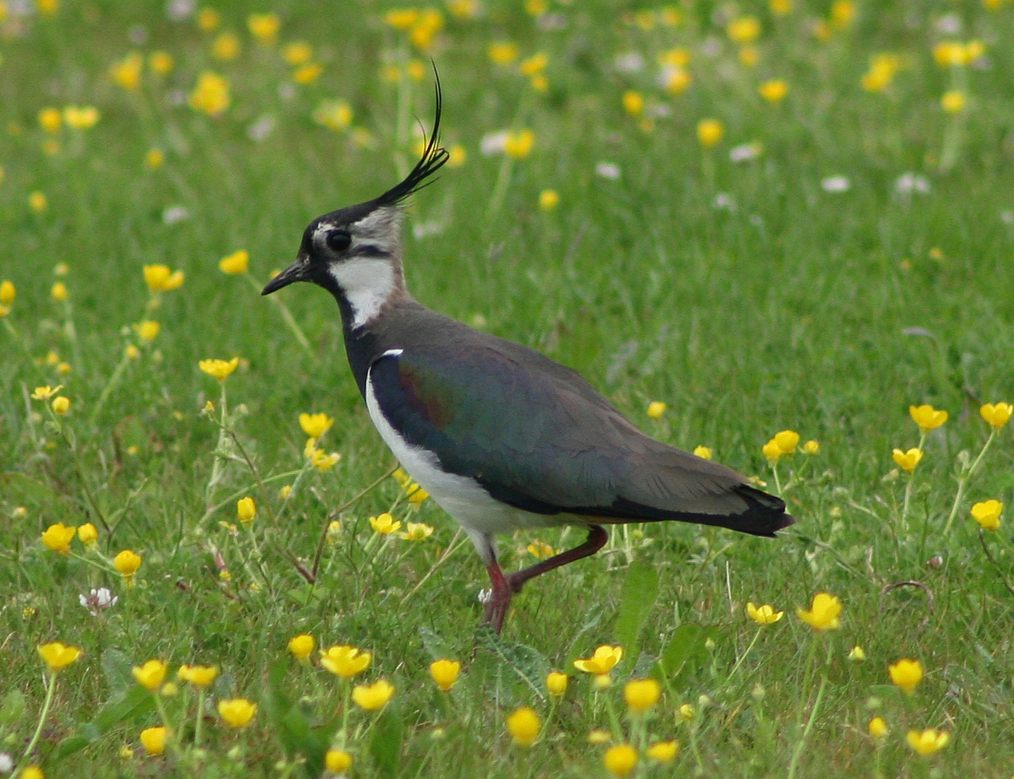
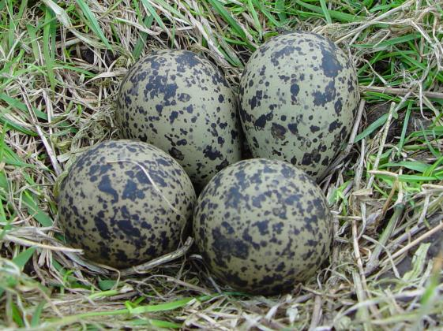

Slide 9
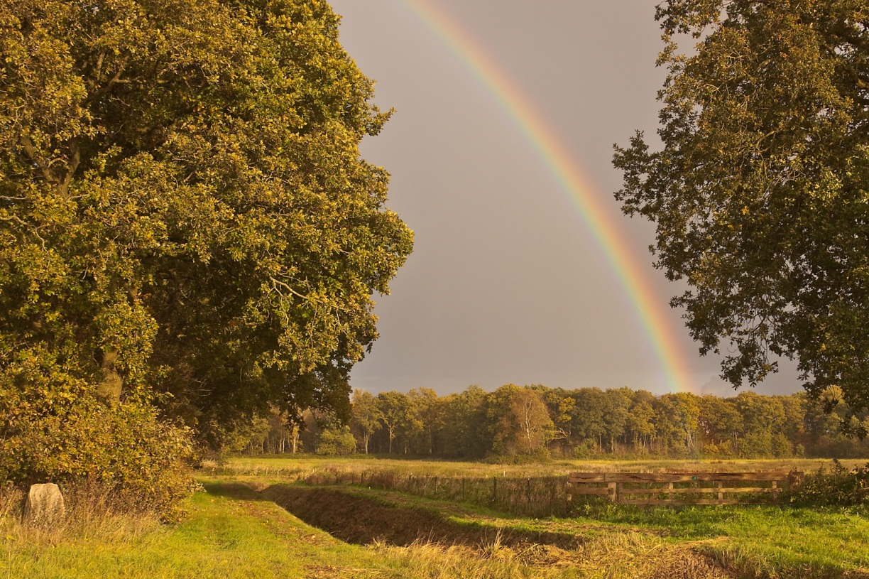
“Dit is het teken van het verbond dat Ik
met
alle levende wezens
op aarde gesloten heb.”
Genesis 9 vers 17

Slide 10
Een rechtvaar­dige zorgt goed voor zijn vee,
een goddeloze is alleen maar wreed.
Spreuken 12 vers 10
Een rund, schaap of geit mag je niet tegelijk met z’n eigen jong op dezelfde dag slachten.
Leviti­kus 22 vers 28

Slide 11

Verloste mensen
die door de Heilige Geest bekeerd zijn
bekommeren zich om meer
dan alleen hun eigen zieleheil.
Verloste mensen
beginnen weer paradijsmens
te worden en beseffen:
God heeft mij als rentmeester
over zijn goede schepping aangesteld.

Slide 12
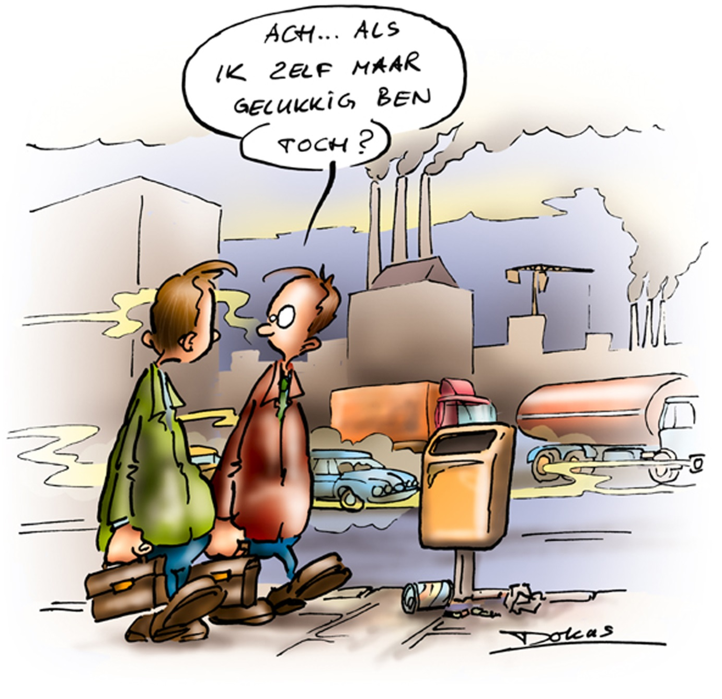
Wees zuinig op Gods spullen, ook op zijn schepping !!

